Slide 1

Recicla!
Ítalo Martins - RA: 082170012
Nathan - RA: 082170036
Vitor Lupinetti - RA: 082170031
Silas - RA: 082170028

Slide 2
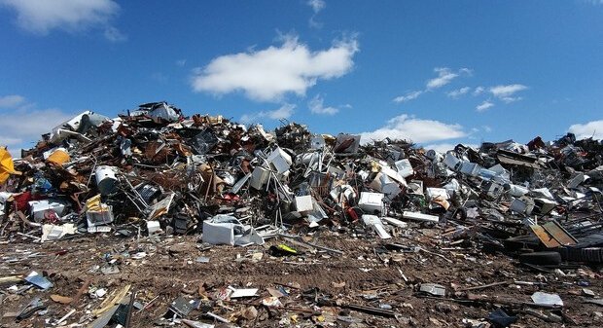
Problema a resolver
De acordo com o Ipea(Instituto de Pesquisa Econômica Aplicada), o país em torno de 160 mil toneladas de resíduos sólidos por dia. Desses de 30 a 40 % podem ser recicaldos.

Slide 3
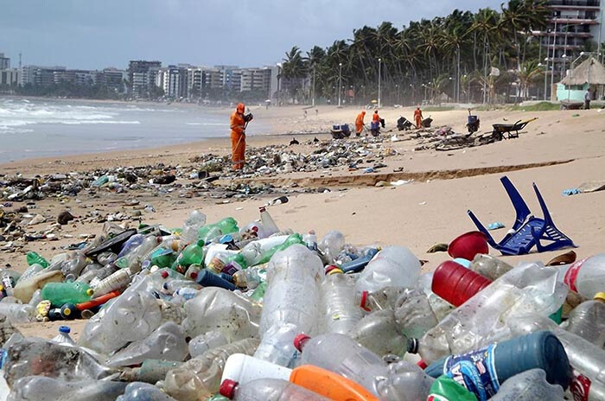
No entanto, apenas
13%
dos resíduos são encaminhados para a reciclagem.

Slide 4
Segundo IPEA, 66% dos brasileiros afirmam saber pouco ou nada a respeito de coleta seletiva.
Porque isso acontece ?
Alem disso, 49% das pessoas concordam que não é fácil encontrar informações sobre coleta seletiva em suas respectivas cidades, enquanto que 44% afirmam que o serviço não é disponibilizado ou não sabem se isso ocorre no município.

Slide 5
Qual a importância de resolver isso ?
A reciclagem configura um importante processo dentro da gestão de resíduos, pois permite retornar para dentro de processos produtivos materiais que seriam descartados reduzindo a quantidade de matéria prima virgem extraída da natureza.

Slide 6
COMO RESOLVER ISSO ?
O objetivo do projeto é criar um sistema de gamificação cujo o tema é reciclagem, ele contará com 3 jogos didáticos que abordarão sobre o assunto e serão gerenciados por um sistema principal. Ao aplicar o software em sua aula, o professor poderá gerencia-lo e incentivar seus alunos a participarem por meio de competições. Essa didática permitirá um maior envolvimento dos alunos em relação ao assunto e a conscientização.

Slide 7
A ideia é trazer um sistema de gamificação que visa facilitar o processo de aprendizado dos alunos á respeito do assunto. A abordagem será realizada por meio de jogos que tratarão os temas de forma didática para gerar reflexões e incentivar a colaboração dos alunos.
O quão inovadora é essa idéia ?

Slide 8
Por que alguém da engenharia da Computação deveria trabalhar com isso ?
Ele deve trabalhar pois além de poder aplicar o seu conhecimento em diferentes áreas , o mesmo estará participando de uma solução rentável que poderá ser replicada para o resto do mundo.

